Slide 1

Exposição Bíblica
EVANGELHO DE JOÃO

Slide 2

Mensagem 13 .
Prólogo – a pessoa de Jesus (1.1-18)
Testemunhos da Superioridade de Cristo (1.19-52)
Bloco de narrativas: Início dos feitos e obras (2.1-4.54)
1 – Milagre em Caná (2.1-12)
2 – Purificação do Templo em Jerusálem (2.13-17)
3 – Indagação dos Judeus sobre sua autoridade (2.18-22)
4 – Nota conclusiva do evangelista sobre a fé (2.23-25)
1º
4 – Nota conclusiva do evangelista sobre a fé (2.23-25)
Fé: Questionamento sobre a razão da fé.

Slide 3
Mensagem 13 .
Quem aprova sua fé?
Quem atesta suas convicções?
Por que você é salvo? Como prova que é salvo?

Slide 4
Mensagem 13 .
2.1-25 – Razões não genuínas para se crer em Jesus – confrontando nossas expectativas.
1 – Crer porque Ele pode resolver problemas (2.1-12)
2 – Crer porque Ele pode evitar perseguição (2.13-17)
3 – Crer se Ele corresponder à sua fé (2.18-22)

Slide 5
Mensagem 13 .
João 2.23-25

Slide 6
Mensagem 13 .
Não creia em Jesus baseado em razões erradas.
[ Jesus autentica nossa fé por causa de quem Ele é, não por causa de “nooossaaa” fé ]

Slide 7
Jesus não acredita numa manifestação de fé baseada apenas no desejo de se ver milagres (23)
___________________________________________________________________________________________________________________________
“Creram” em seu nome - acreditar que algo é verdadeiro, digno de confiança.
Jesus fez uma distinção clara entre aqueles que estavam impressionados superficialmente, por terem visto meros sinais, e aqueles que penetraram sob a superfície e compreenderam a verdade que os sinais representavam (F.F.Bruce, 77)
V23 - Mas, à medida que (Jesus) estava em Jerusalém, durante a festa da Páscoa, muitos creram em seu nome, ao verem os sinais que vinha fazendo.
V24 - Mas, ele Jesus (o próprio Jesus) não acreditava ele mesmo a eles porque todos eram conhecidos dele
creram
acreditava

Slide 8
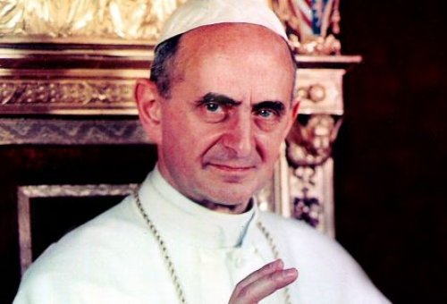
Aprovada a cura milagrosa de uma criança ainda no ventre da mãe atribuída à intercessão de Paulo VI
O Cardeal Angelo Amato deverá encontrar o Papa Francisco para a promulgação do decreto. É aguardada a confirmação da data de 19 de outubro – conclusão do Sínodo Extraordinário sobre a Família – para a cerimônia de beatificação.
FONTE: PROF. FELIPE AQUINO 14/05/2014 site ACI/EWTN

Slide 9
Jesus não acredita numa manifestação de fé baseada apenas no desejo de se ver milagres (23)
___________________________________________________________________________________________________________________________
- Bem aventurado os que não precisavam ver milagres para crer que Ele é Deus
Jo 20.29 – “Disse-lhe Jesus: Porque me viste, creste? Bem-aventurados os que não viram e creram.”

Slide 10
Jo 4.48-50 – “Dirigiu-se, de novo, a Caná da Galiléia,... Ora, havia um oficial do rei, cujo filho estava doente em Cafarnaum. ..., foi ter com ele e lhe rogou que descesse para curar seu filho, que estava à morte. ⁴⁸ Então, Jesus lhe disse: Se, porventura, não virdes sinais e prodígios, de modo nenhum crereis. Rogou-lhe o oficial: Senhor, desce, antes que meu filho morra. Vai, disse-lhe Jesus; teu filho vive.
O homem creu na palavra de Jesus e partiu.”
Jesus não acredita numa manifestação de fé baseada apenas no desejo de se ver milagres (23)
___________________________________________________________________________________________________________________________
- Bem aventurado os que não precisavam ver milagres para crer que Ele é Deus
- Ter fé com base em ter testemunhado sinais miraculosos é arriscado.
homem creu na palavra de Jesus

Slide 11
Mensagem 13 .
Não creia em Jesus baseado em razões erradas.
[ Jesus autentica nossa fé por causa de quem Ele é, não por causa de “nooossaaa” fé ]

Slide 12
2- JESUS NÃO ACREDITA NUMA
MANIFESTAÇÃO DE FÉ BASEADA APENAS EM
ESCOLHAS PESSOAIS (24)
_____________________________________________________________________________________________________________
Ele Conhecia estas pessoas - conhecer, possuir informação a respeito de.
V24 - Mas, ele Jesus (o próprio Jesus) não acreditava ele mesmo a eles porque todos eram conhecidos dele
V25 - E (que) não tinha necessidade de que alguém testemunhasse a respeito do próprio homem, pois conhecia o que estava dentro do homem
conhecidos
conhecia

Slide 13
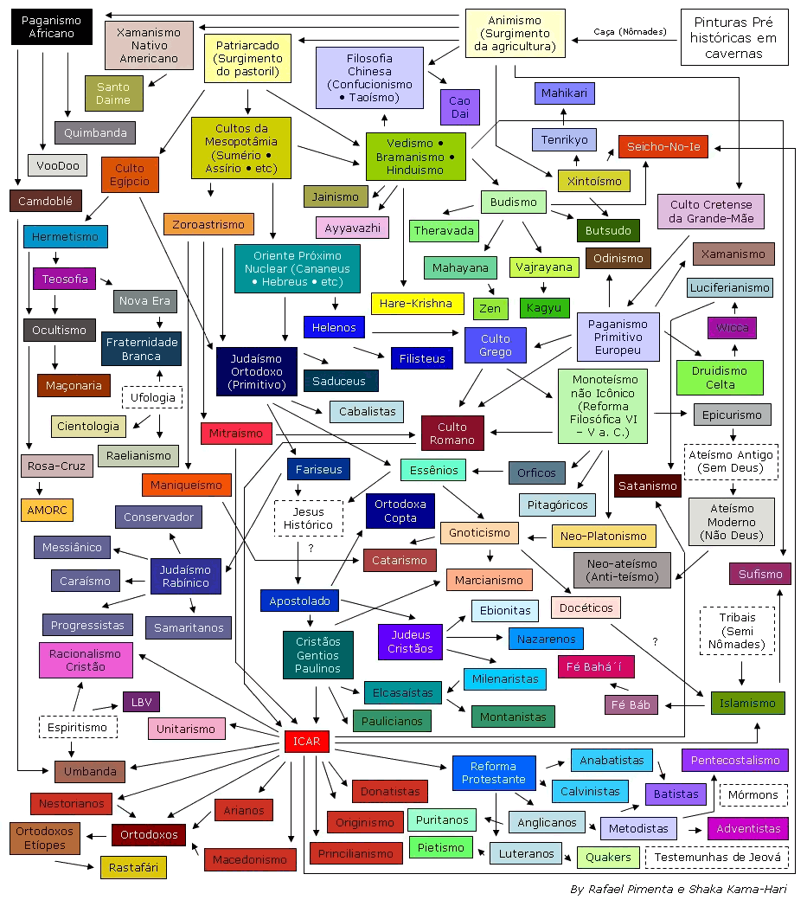

Slide 14
2- JESUS NÃO ACREDITA NUMA
MANIFESTAÇÃO DE FÉ BASEADA APENAS EM
ESCOLHAS PESSOAIS (24)
_____________________________________________________________________________________________________________
A fé é uma manifestação que o Espírito Santo dá
Jo 3.8 – “O vento sopra onde quer, ouves a sua voz, mas não sabes donde vem, nem para onde vai; assim é todo o que é nascido do Espírito.”
assim é

Slide 15
2- JESUS NÃO ACREDITA NUMA
MANIFESTAÇÃO DE FÉ BASEADA APENAS EM
ESCOLHAS PESSOAIS (24)
_____________________________________________________________________________________________________________
A fé é uma manifestação que o Espírito Santo dá
Jo 6.37,44 – “Todo aquele que o Pai me dá, esse virá a mim; e o que vem a mim, de modo nenhum o lançarei fora.”; ⁴⁴“ Ninguém pode vir a mim se o Pai, que me enviou, não o trouxer; e eu o ressuscitarei no último dia.”
Ninguém pode vir a mim

Slide 16
Mensagem 13 .
Não creia em Jesus baseado em razões erradas.
[ Jesus autentica nossa fé por causa de quem Ele é, não por causa de “nooossaaa” fé ]

Slide 17
3-JESUS NÃO ACREDITA NUMA MANIFESTAÇÃO DE FÉ BASEADA APENAS EM TESTEMUNHOS DE HOMENS (25)
_____________________________________________________________________________________________________________
Jesus conhece o interior do ser humano
V25 - E (que) não tinha necessidade de que alguém testemunhasse a respeito do próprio homem, pois conhecia o que estava dentro do homem

Slide 18
3-JESUS NÃO ACREDITA NUMA MANIFESTAÇÃO DE FÉ BASEADA APENAS EM TESTEMUNHOS DE HOMENS (25)
_____________________________________________________________________________________________________________
- Cuidado com os relatórios apresentados pelos evangelistas. Alguém pode achar que é salvo porque aquele pregador acreditou em sua conversão.

Slide 19
3-JESUS NÃO ACREDITA NUMA MANIFESTAÇÃO DE FÉ BASEADA APENAS EM TESTEMUNHOS DE HOMENS (25)
_____________________________________________________________________________________________________________
- Somente Deus é capaz de conhecer o coração humano
Jo 6.63-66 – “O espírito é o que vivifica; a carne para nada aproveita; as palavras que eu vos tenho dito são espírito e são vida. Contudo, há descrentes entre vós.
Pois Jesus sabia, desde o princípio, quais eram os que não criam e quem o havia de trair. ⁶⁵E prosseguiu: Por causa disto, é que vos tenho dito: ninguém poderá vir a mim, se, pelo Pai, não lhe for concedido. ⁶⁶À vista disso, muitos dos seus discípulos o abandonaram e já não andavam com ele.”
há descrentes entre vós.
se, pelo Pai, não lhe for concedido.

Slide 20
CONCLUSÃO.
O apóstolo João NÃO ESCREVEU o Evangelho para confundir os salvos, mas para esclarecer sobre sua fé .

Slide 21
CONCLUSÃO.
2.1-25 – Razões não genuínas para se crer em Jesus – confrontando nossas expectativas.
1 – Crer porque Ele pode resolver problemas (2.1-12)
2 – Crer porque Ele pode evitar perseguição (2.13-17)
3 – Crer se Ele corresponder à sua fé (2.18-22)
4 – Conclusão: Jesus é aquele que avalia a fé (2.23-25)

Slide 22
CONCLUSÃO.
Onde a fé que eles tiveram estava errada?
“Eles se convenceram de que Cristo era algum grande profeta, e provavelmente até mesmo lhe atribuíram o ofício de Messias. Mas como não compreendiam o ofício especial do Messias, sua fé era absurda, apegada como eram ao mundo e às coisas terrenas”.
(J. Calvino, 106)

Slide 23
CONCLUSÃO.
Será que este texto afirma que cabe à igreja investigar quem tem fé?
Claro que não! Não somos capazes de perscrutar os corações. Não temos direito de viver suspeitando das pessoas.

Slide 24
CONCLUSÃO.
O que você deve fazer com esta mensagem?
Entregue-se a Jesus para que Seu Espírito esquadrinhe cada milímetro de teu coração a fim de confirmar tua fé.
“O contato com Cristo não salva, mas a ação dele no coração”
(Filósofo contemporâneo P.H.Tavares)

Slide 25
Mensagem 13 .
Não creia em baseado em razões erradas.
[ Jesus autentica nossa fé por causa de quem Ele é, não por causa de “nooossaaa” fé ]

Slide 26
Mensagem 13 .
[Uma fé genuína é fruto da ação divina e revela a glória de Deus]

